Slide 1
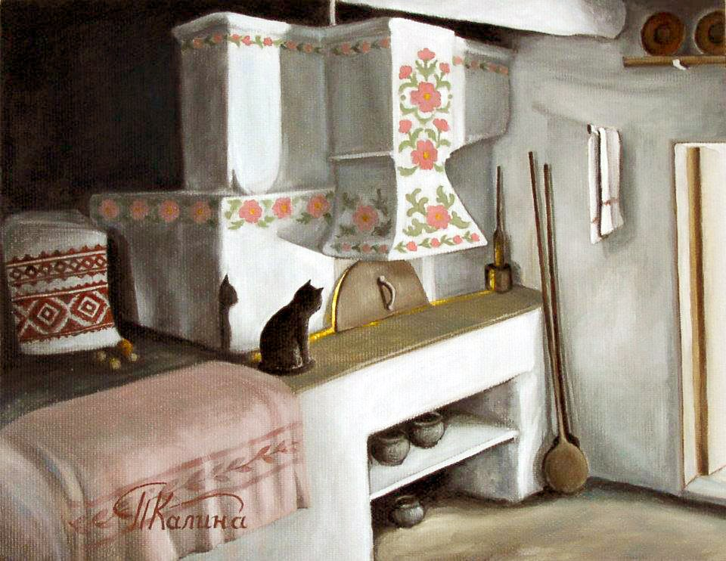
РУССКАЯ ПЕЧЬ

Slide 2
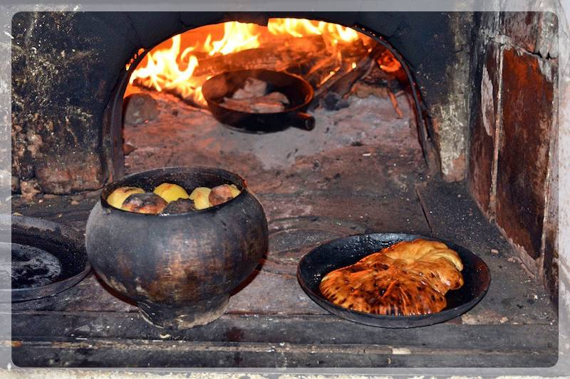

Slide 3
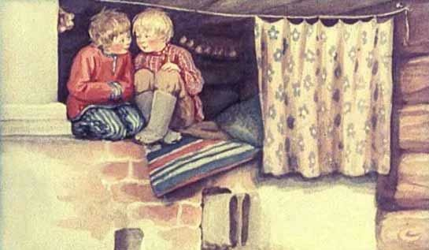

Slide 4
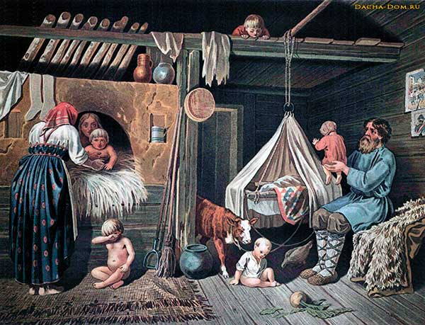

Slide 5
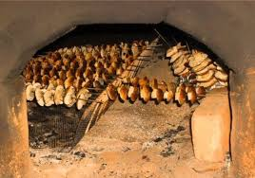

Slide 6
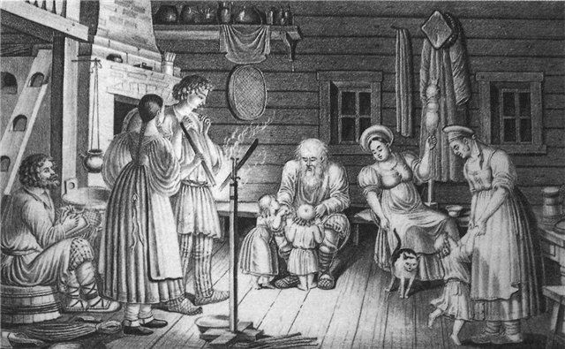

Slide 7
Ленивый Емеля заставлял печку ездить, куда ему надо. А может Емеля был не ленивый, а просто ……… и печка его …….
По щучьему велению…

Slide 9
лежанка

Slide 10
Добежала девочка до печки:-Печка, матушка,спрячь меня! - Поешь моего ржаного пирожка. Девочка скорее-пирожок в рот, а сама с братцем в печь, села в устьице.

Slide 11
Добежала девочка до печки:-Печка, матушка,спрячь меня! - Поешь моего ржаного пирожка. Девочка скорее-пирожок в рот, а сама с братцем в печь, села в устьице.
Гуси-лебеди

Slide 12
лежанка

Slide 13
лежанка
устье

Slide 14
лежанка
устье
шесток

Slide 15
дымоход
лежанка
устье
печурка
шесток
опечье

Slide 17
дымоход
лежанка
устье
печурка
шесток
опечье

